Slide 1
Урок на тему:
«My favourite food»

Slide 2

Цели урока:
1. Написать мини-сочинение о своей любимой еде.
2. Сделать бумажную шляпу для праздника.

Slide 3
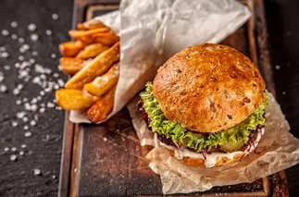
Работа по теме урока: «Моя любимая еда»
Написание мини-сочинения, используя образец:
My favourite food is burgers and chips. Yummy!

Slide 4
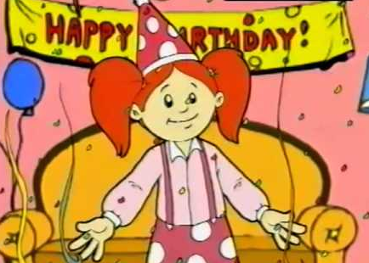
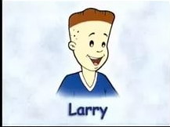
Письма от Лулу и Ларри
My favourite food is hcacoloet and bnaansa. Yummy!
My favourite food is iec cearm and senadiwchs. Yummy!

Slide 5
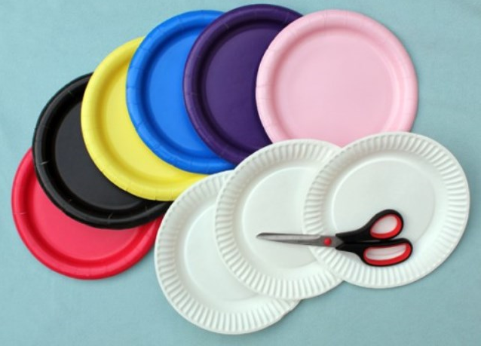
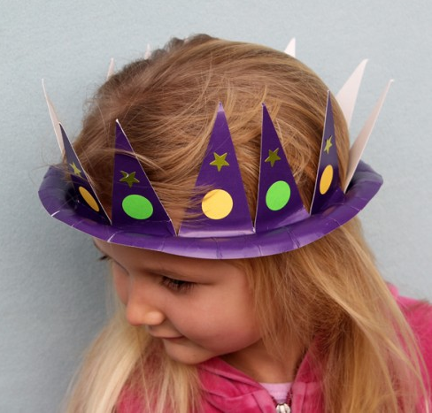
Изготовление шляпы для праздника

Slide 6
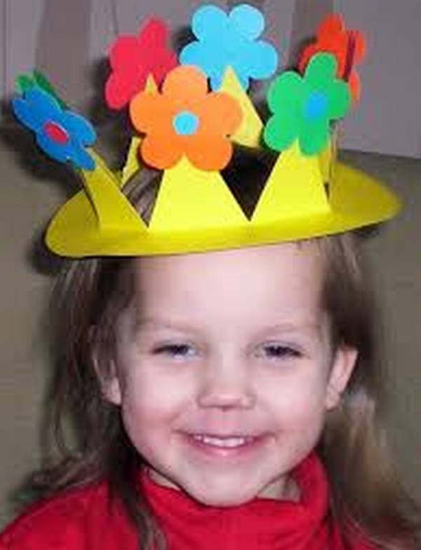
Спасибо за внимание!

